Slide 1
AP2
Projet S3
« Labyrinthe »
Johan Garcia, Thomas Lerchundi
19/11/2013

Slide 2
Sommaire
Présentation du jeu
Organisation du code
Conclusion
Démonstration du jeu

Slide 3
Introduction
Création d'un jeu de type Labyrinthe
Utilisation du langage Java(avec la bibliothèques Processing)

Slide 4
Présentation du jeu
Génération d'un Labyrinthe
Joueur qui entre dans le Labyrinthe
Recherche de la sortie

Slide 5
Présentation du jeu
Fonctionnalités supplémentaires :
Gestion des niveaux
Salles Piégées

Slide 6
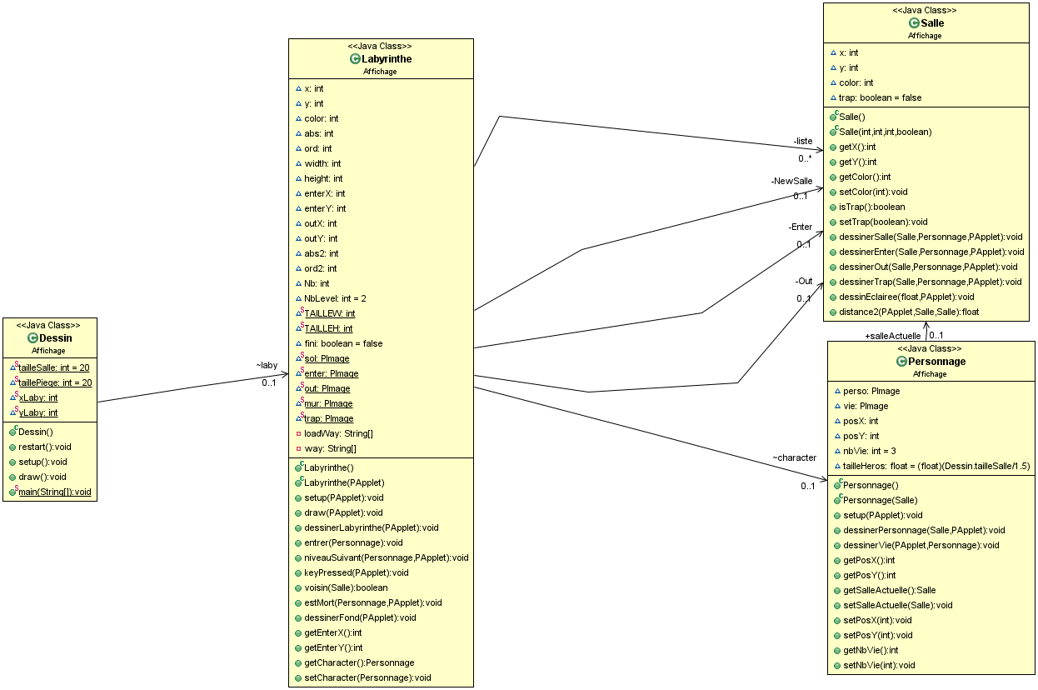
Organisation du code

Slide 7
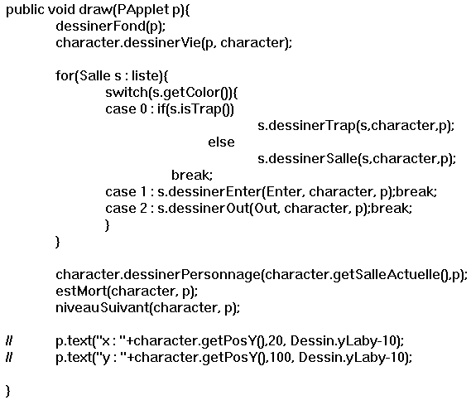
Organisation du code

Slide 8
Difficultés rencontrées
Organisation à 2
Gestion du temps
Maîtrise de la bibliothèque Processing

Slide 9
Conclusion
Entraînement au travail de groupe
Meilleure maîtrise de Java et de la bibliothèque Processing
Pour finalement mieux comprendre l'utilité de la POO

